Slide 1
现代密码学
SM2椭圆曲线公钥密码加密算法
信息与软件工程学院

Slide 2
SM2椭圆曲线公钥密码加密算法
SM2椭圆曲线公钥密码算法简介
SM2椭圆曲线公钥加密算法原理
SM2与ECC的区别

Slide 3
SM2椭圆曲线公钥密码加密算法
SM2是中国国家密码管理局颁布的中国商用公钥密码标准算法，它是一组椭圆曲线密码算法，其中包含加解密算法、数字签名算法。
2004年，由中国科学院软件研究所张振峰研究员主持研制完成
2010年12月，首次公开发布
2012年3月，成为中国商用密码标准（GM/T 0003-2012）
2016年8月，成为中国国家密码标准（GB/T 32918-2016）
2017年11月3日，在第55次ISO/IEC联合技术委员会信息安全技术分委员会(SC27)德国柏林会议上,含有我国SM2与SM9数字签名算法的ISO/IEC14888-3/AMD1《带附录的数字签名第3部分:基于离散对数的机制-补篇1》获得一致通过,成为ISO/IEC国际标准,进入标准发布阶段。

Slide 4
SM2椭圆曲线公钥密码加密算法
SM2算法与国际标准的ECC算法比较：
ECC算法通常采用NIST等国际机构建议的曲线及参数，而SM2算法的参数需要利用一定的算法产生。而由于算法中加入了用户特异性的曲线参数、基点、用户的公钥点信息，故使得SM2算法的安全性明显提高。
在ECC算法中，用户可以选择MD5、SHA-1等国际通用的哈希算法。而SM2算法中则使用SM3哈希算法，SM3算法输出为256 比特，其安全性与SHA-256算法基本相当。

Slide 5
SM2椭圆曲线公钥密码加密算法
SM2椭圆曲线公钥密码算法简介
SM2椭圆曲线公钥加密算法原理
SM2与ECC的区别

Slide 6
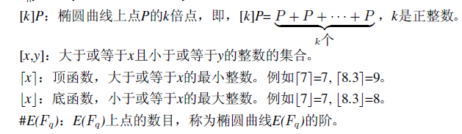
符号
A,B：使用公钥密码系统的两个用户。
a,b：F_{q}中的元素，它们定义F_{q}上的一条椭圆曲线E。
dB：用户B的私钥。
E(F_{q})：Fq上椭圆曲线E 的所有有理点(包括无穷远点O)组成的集合。
F_{q}：包含q个元素的有限域。
G：椭圆曲线的一个基点，其阶为素数。
Hash( )：密码杂凑函数。
H_{v}( )：消息摘要长度为v比特的密码杂凑函数。
KDF( )：密钥派生函数。
M ：待加密的消息。
M′：解密得到的消息。
n：基点G的阶(n是# E(Fq)的素因子)。
O：椭圆曲线上的一个特殊点，称为无穷远点或零点，是椭圆曲线加法群的单位元。
PB：用户B的公钥。
q：有限域Fq中元素的数目。
x||y：x与y的拼接，其中x、y可以是比特串或字节串。

Slide 7













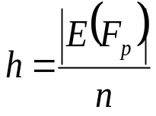


SM2的基本参数
基于素数域 的SM2算法参数如下：
的特征 ，为 比特长的素数 ，要尽可能大，但太大会影响计算速度;通常选择160比特大小。
长度不小于192比特的比特串 ;
上的2个元素 ，满足 ，定义
基点 ；
的阶 为 比特长的素数，满足 且
称为余因子，其中 是曲线 的点数。

Slide 8



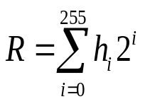




种子和曲线的产生
和 的产生算法如下：
（1）任意选取长度不小于192比特的比特串 ;
（2）计算 ，记 ，其中 表示256比特输出的SM3哈希算法；
（3）取 ；
（4）取 ；
（5）在 上任意选择2个元素 ，满足 ；
（6）若 ，则转向 （1）；
（7）所选择的 上曲线是 ；
（8）输出 。

Slide 9
参数范例
椭圆曲线方程为：y² = x³ + ax + b
示例1：F_{p}-256
素数p：8542D69E 4C044F18 E8B92435 BF6FF7DE 45728391 5C45517D 722EDB8B 08F1DFC3
系数a：787968B4 FA32C3FD 2417842E 73BBFEFF 2F3C848B 6831D7E0 EC65228B 3937E498
系数b：63E4C6D3 B23B0C84 9CF84241 484BFE48 F61D59A5 B16BA06E 6E12D1DA 27C5249A
基点G=(xG,yG)，其阶记为n。
坐标xG：421DEBD6 1B62EAB6 746434EB C3CC315E 32220B3B ADD50BDC 4C4E6C14 7FEDD43D
坐标yG：0680512B CBB42C07 D47349D2 153B70C4 E5D7FDFC BFA36EA1 A85841B9 E46E09A2
阶n：8542D69E 4C044F18 E8B92435 BF6FF7DD 29772063 0485628D 5AE74EE7 C32E79B7

Slide 10





密钥产生
设接收方为 B，B 的秘密钥取为 的一个随机数 ，记为 ，其中 n 是基点 的阶。
B 的公开钥取为椭圆曲线上的点：
其中 是基点。

Slide 11















加密算法
设发送方是A ，A要发送的消息表示成比特串 ， 的长度为 。
加密运算如下：
（1）选择随机数 ；
（2）计算椭圆曲线点 ，将 表示为比特串；
（3）计算椭圆曲线点 ，若 是无穷远点，则报错并退出；
（4）计算椭圆曲线点 ，将 表示为比特串；
（5）计算 ，若 为全 0 的比特串，则返回（1）；
（6）计算 ；
（7）计算 ；
（8）输出密文 。
其中第（5）步 是密钥派生函数，其本质上就是一个伪随机数产生函数，用来产生密钥，取为密码哈希函数SM3。第（3）步 Hash函数也取为SM3。

Slide 12
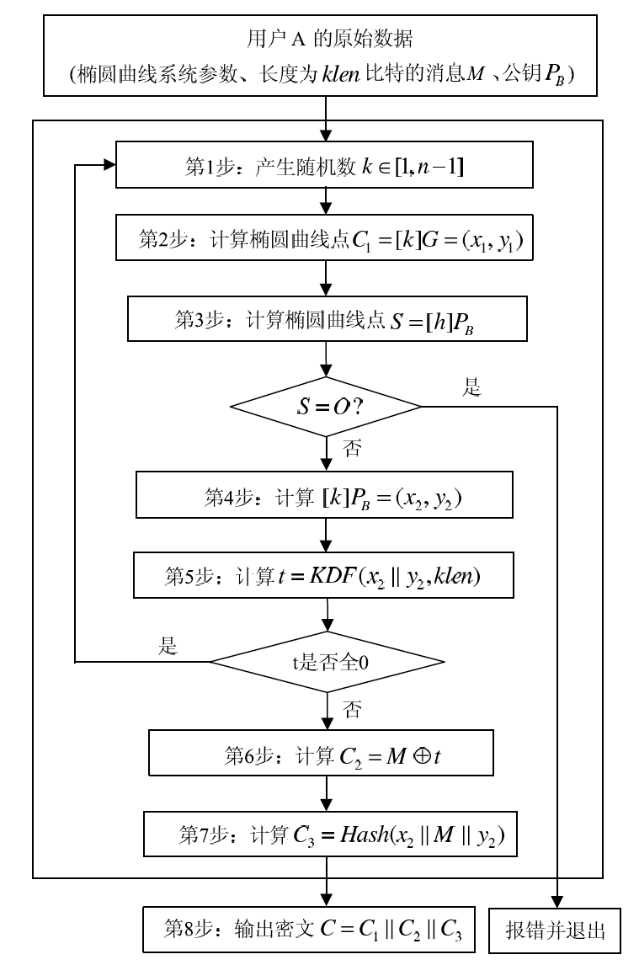
SM2加密流程图
图 SM2加密流程图

Slide 13
密钥派生函数KDF(Z, klen)
输入：比特串Z，整数klen(表示要获得的密钥数据的比特长度，要求该值小于(2³²-1)v)。
输出：长度为klen的密钥数据比特串K。
a)初始化一个32比特构成的计数器ct=0x00000001；
b)对i从1到⌈klen/v⌉执行：
  b.1)计算H_{ai}=H_{v}(Z ||ct)；
  b.2) ct++；
c)若klen/v是整数，令H_{a!⌈klen=v⌉} = H_{a⌈klen=v⌉}，否则令H_{a!⌈klen=v⌉}为H_{a⌈klen=v⌉}最左边的(klen −(v × ⌊klen/v⌋))比特；
d)令K = H_{a1}||H_{a2}|| · · · ||H_{a⌈klen=v⌉−1}||H_{a!⌈klen=v⌉}。

Slide 14















解密算法
B 收到密文后，执行以下解密运算：
（1）从 中取出比特串 ，将 表示为椭圆曲线上的点，验证 是否满足椭圆曲线方程，若不满足则报错并退出；
（2）计算椭圆曲线点 ，若 是无穷远点，则报错并退出；
（3）计算 ，将坐标 ， 表示为比特串；
（4）计算 ，若 为全0比特串，则报错并退出；
（5）从 中取出比特串 ，计算 ；
（6）计算 ，从 中取出 ，若 ，则报错并退出；
（7）输出明文 。

Slide 15
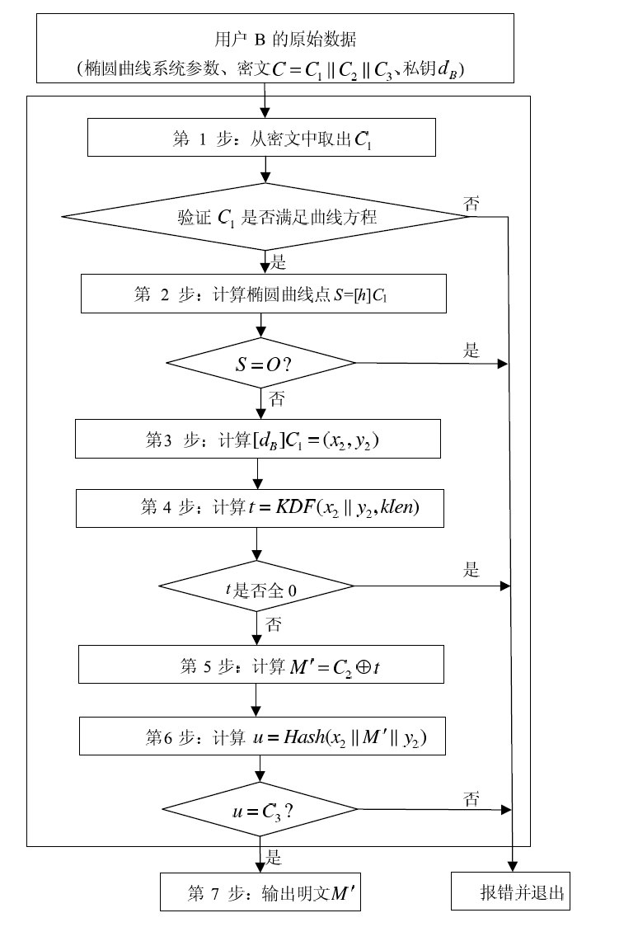
SM2解密流程图
图4-6 SM2解密流程图

Slide 16




解密的正确性
解密的正确性：
因为 ， ，由解密算法的第（3）步可得
所以解密算法第（4）步得到的 与加密算法第（5）步得到的 相等，由 ，便得到明文 。

Slide 17
SM2椭圆曲线公钥密码加密算法
SM2椭圆曲线公钥密码算法简介
SM2椭圆曲线公钥加密算法原理
SM2与ECC的区别

Slide 18
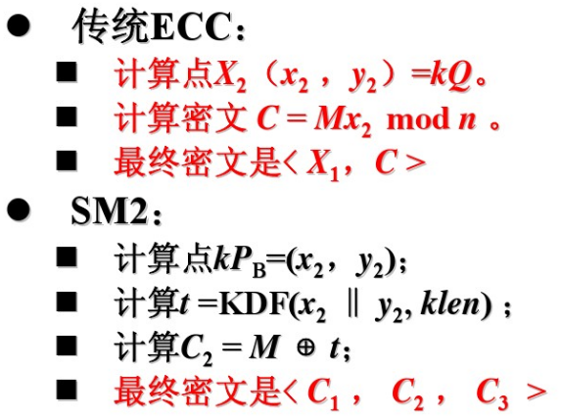
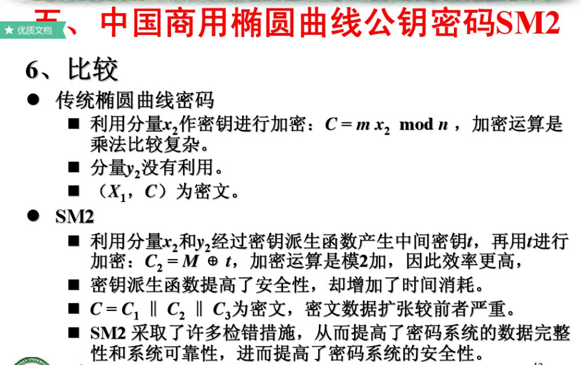
SM2与ECC的比较

Slide 19
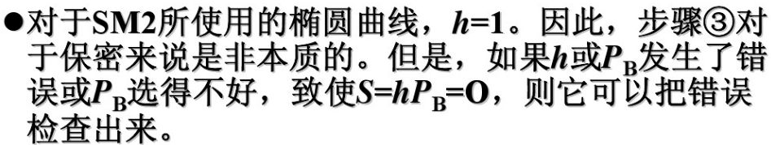
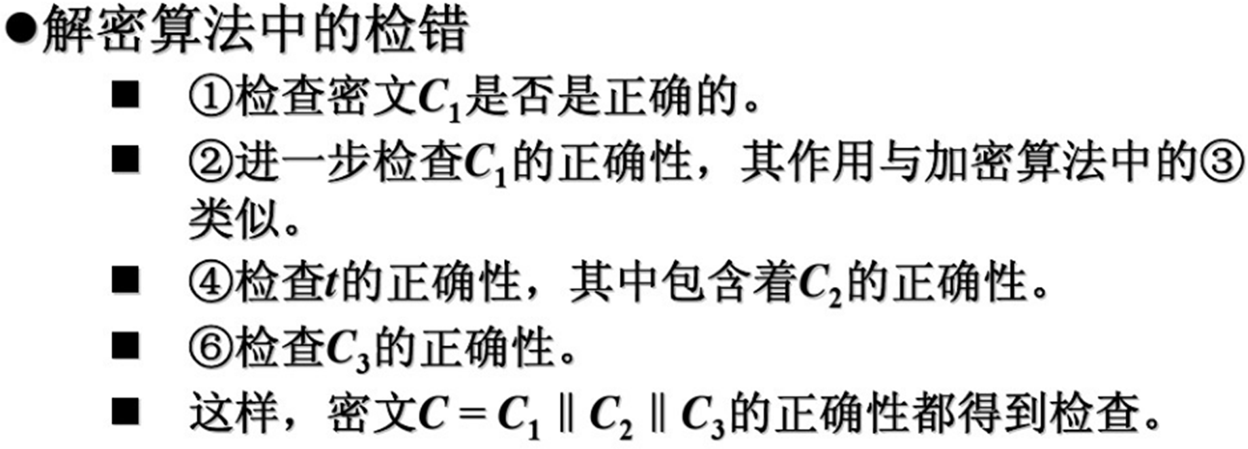
SM2的优点

Slide 20
